Slide 1


东利建设
Dongli Construction
创新
务实
严谨
新员工培训
（行政篇）
诚信
专业
综合运营中心·2020年5月9日
高效

Slide 2


目录
CONTENT
01
02
03
公司介绍
行政管理制度
展望未来
东利精神 | 诚信共赢 · 务实创新

Slide 3


公司简介
公司介绍
公司资质
企业文化

Slide 4
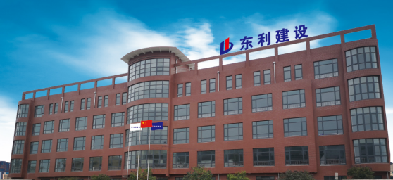
公司简介
南通东利建设工程有限公司位于素有“建筑之乡”美誉的江苏省南通市。公司成立于2015年1月，注册资本10000万元，现有员工6000余人。拥有施工总承包一级、装饰一级、幕墙一级、市政工程三级资质。
历经5年艰苦创业，公司在房建、装饰、装配式、市政、园林、科技、贸易、海外工程等领域得到长足发展，形成了多元化的产业结构，业务遍及国内18省、自治区，以及东南亚、非洲地区。
东利建设始终把品牌建设作为公司发展的第一要义，努力打造一个以施工总承包为龙头、各专业公司齐头并进的发展格局，先后获得“江苏省建筑业最佳企业”、”全国首批科技创新型施工企业”、“明星企业”、“优秀企业”等称号。
我们始终秉持“平台优先、合作共赢”的发展理念，竭诚为社会各界同仁提供优质的“东利建设”品牌服务，为打造南通建筑强市目标而共同努力。

Slide 5
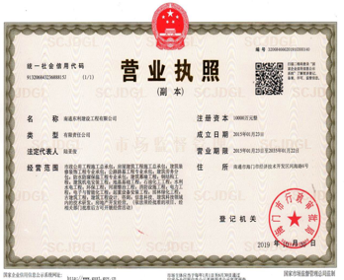
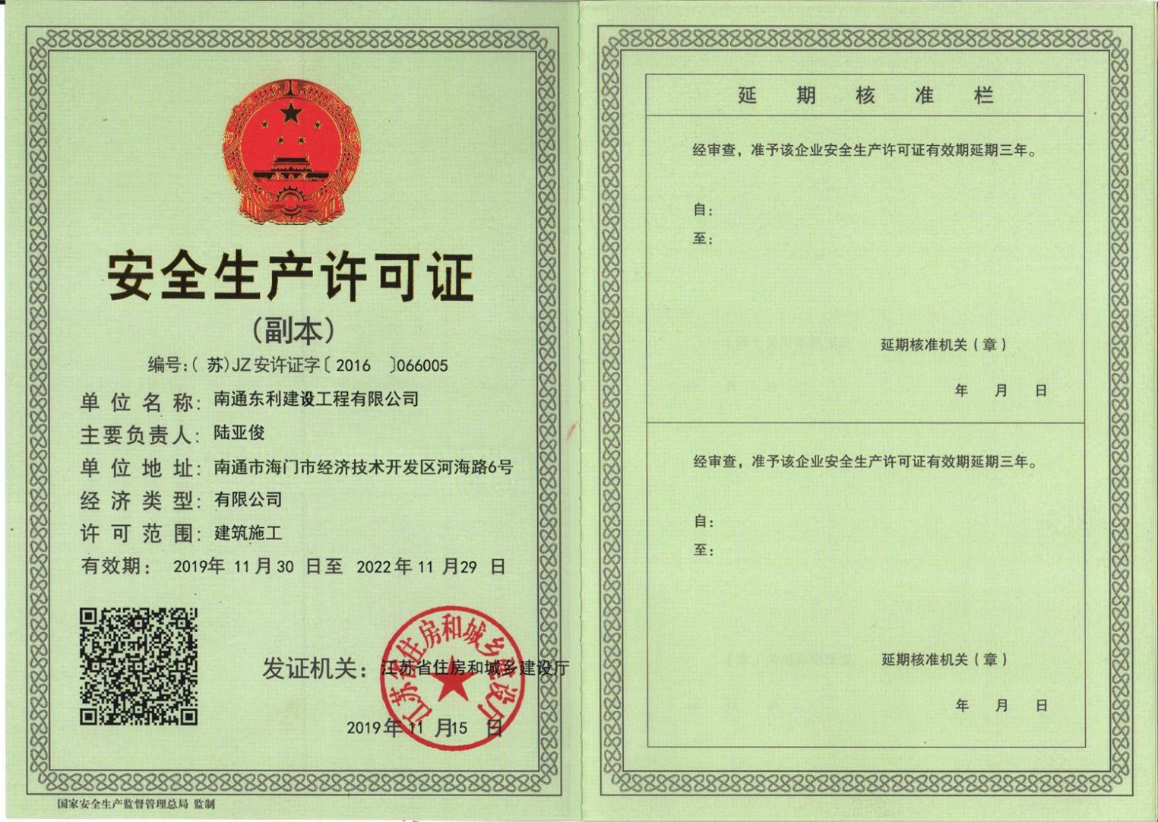
公司资质

Slide 6
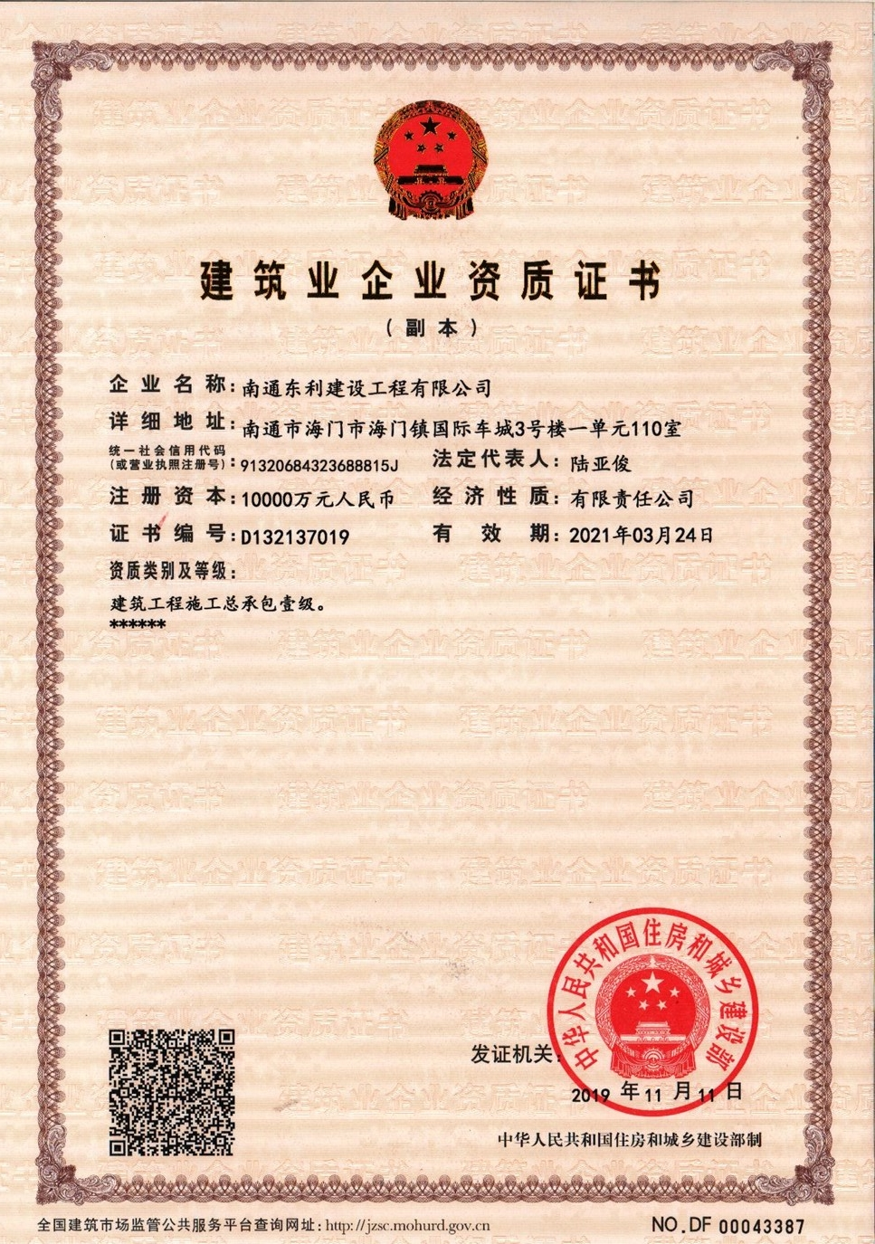
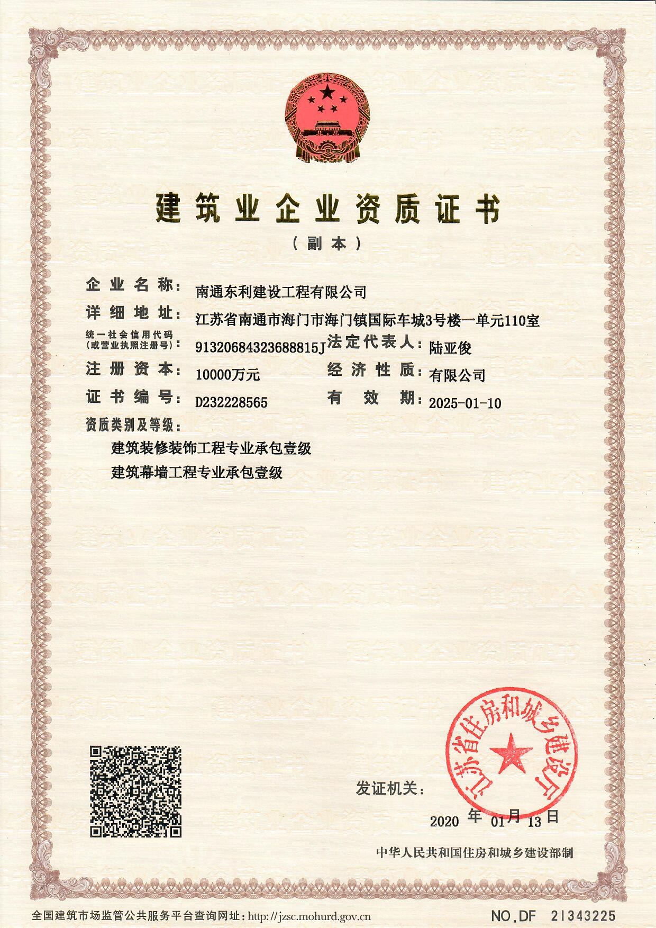
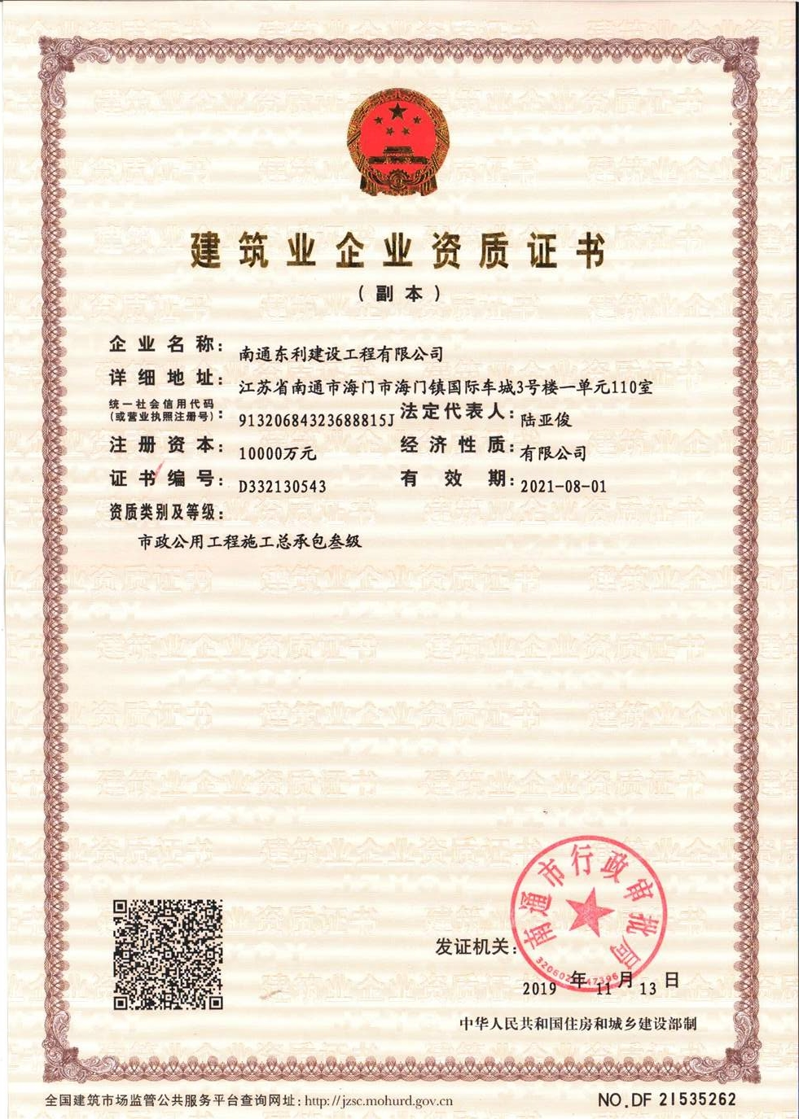
公司资质

Slide 7
企业文化
东利使命——美好生活 东利共创
东利精神——诚信共赢 务实创新
东利作风——勤奋敬业 严谨高效
东利愿景——一流平台 一流服务 一流品牌
核心价值观——客户满意
社会满意
员工满意
股东满意

Slide 8

档案管理
印章管理
会议管理
行政管理制度
办公用品管理
库房管理
员工行为规范管理
后勤管理
国旗、司旗维护规定

Slide 9
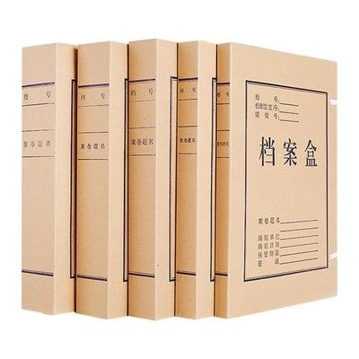
档案封存、借阅、归还
①公司所有档案由相关经办人保管，行政部封存；
②公司员工借阅档案时，由保管人对借阅人、所借阅档案名称、借阅时间和归还时间进行详细登记。
③外单位人员借阅档案，应持单位介绍信，经董事长同意后，方可办理借阅手续，并在借阅期限内按时归还。
④档案用毕按时归还，归还时保管人确认档案材料完好无损后进行台账归还登记。
档案管理

Slide 10
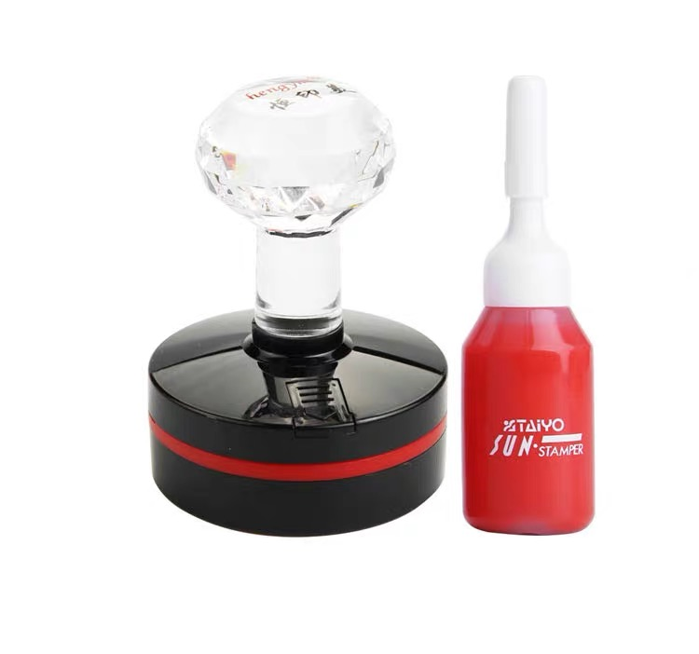
印章管理
01
印章刻制：董事长签发→行政部制作
02
印章保管：专人保管
印章使用：
①公司内：流程审批同意→加盖
②外出携带：董事长批准→两人以上共同外出监督使用
03
04
印章废除：废除印章交行政部→行政部发文废除

Slide 11
会议管理
A
会议类别
B
会议组织
A
B
由主办部门提拟，审批同意后组织实施。一般会议应提前一个工作日通知，大型会议需至少提前2个工作日下发正式书面通知。
总经办会议、经济分析会、专题会议、部门日常管理例会和接待会议等。
C
会议室管理与服务
C
D
D
会议资料管理
公司层面的会议纪要由行政部进行整理编写，由部门负责人审核后报分管领导。
由行政部统一管理，按照谁使用谁负责的原则，由相关部门负责使用过程中的管理。会议室要做到会议召开前30分钟各项工作准备结束，会后30分钟会场清洁工作结束。

Slide 12
办公用品管理
1
办公用品分类
2
办公用品申购、采购
3
办公用品入库、领用

Slide 13
办公用品分类
01
消耗性办公用品，如：笔记本、签字笔、圆珠笔、铅笔、橡皮、胶水、复写纸、钉书钉、回形针、笔芯、公司印刷品、水性笔、白板笔、回形针、大头针等。
02
非消耗性办公用品，如：计算器、电话机、打孔机、剪刀、纸刀、白板、文件夹、文件柜等。
03
固定资产类办公用品，如：办公桌、办公椅、传真机、复印机、电脑、打印机、碎纸机、汽车等。

Slide 14

办公用品申购、采购
01
同意后交行政部
申购：每月25日前填写《办公用品采购申请单》
提交审批流程
02
采购：行政部汇总采购申请
核查库存确认采购数量
比价议价后实施采购任务

Slide 15
办公用品入库、领用
01
入库：办公用品入库前由行政部专人进行验收，对于符合要求的登记入库，并填写《办公用品入库登记表》；对不符合要求的，由采购人员负责办理调换或退货手续。
02
领用：各部门向分管领导提出需求，经同意后可去行政部签字领用，同时行政部做好台账记录。

Slide 16
库房管理
01
库房物品分类：日用品类、办公用品类、固定资产等。
采购：由行政部负责，对于常规的办公低值消耗品、使用率大、使用频繁的物品（如笔、笔芯、卫生纸、双面胶、封口胶等）采取批量采购的方式。
02
03
  入库：物品入库时，行政部相关人员待点清数量和检查质量后，按类放入行政库房的相应位置，填写《入库单》，备份存档。
04
出库：领取人和库房管理人员当面点清物品的品种、数量以及物品的完好性，并签字确认。库房管理人员登记《出库单》。

Slide 17
员工行为规范管理
着装与仪表：
①男士西装（领带自备）、白色衬衫、深色袜子、深色皮鞋；女士西装套裙、浅色衬衫、深色丝袜、深色高跟皮鞋；保洁、厨师等另外配发；
②每位员工上班须佩戴工作胸牌（后期统一分发）
01
02
工作时间内不允许喝酒，公共场所禁止吸烟（吸烟处设在楼梯口）。

Slide 18
后勤管理
1
食堂管理
2
车辆管理
垃圾管理
3
4
其他管理

Slide 19
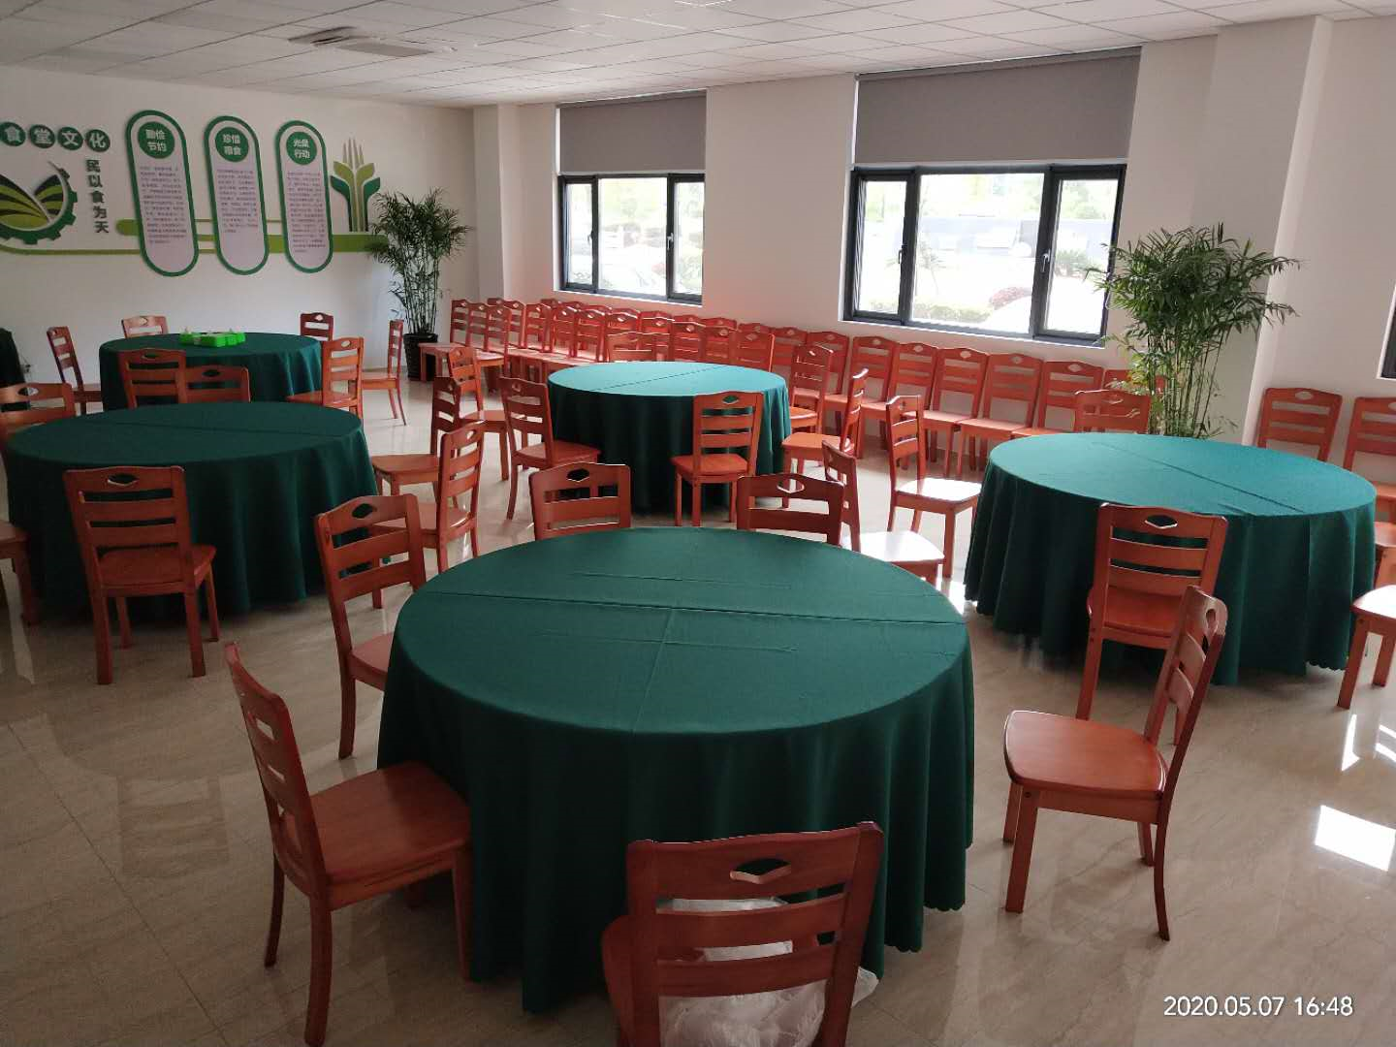
食堂管理
01
采购菜品时，看、摸、闻，确保食品新鲜卫生。
02
烹饪时把握烹制总量、了解员工就餐人数、提高饭菜丰富程度，减少浪费。
03
所有用餐人员需排队按顺序打饭，维护好食堂秩序；用餐后将剩菜倒入指定垃圾桶，将餐盘放置指定位置。

Slide 20
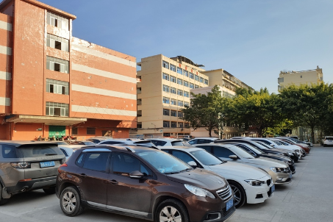
车辆管理
01
全体员工按指定位置停车，车头保持一致方向；
（后期统一划分停车位）
02
公司停车位有限，首先保证公司领导车位，员工车位再作安排；
标题
文字
03
鼓励员工开电瓶车，并按指定位置停放。
04
员工每月私车公用，按1元/公里进行报支。

Slide 21
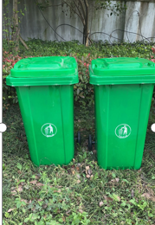
垃圾管理
01
各办公室配备垃圾桶，及时处理垃圾，自觉保持良好的办公环境。
02
每天下午下班时把各自办公室垃圾袋放置在厕所间垃圾桶内，保洁阿姨负责清理。
标题
文字
03
公共区域禁止放置体量大的垃圾，体量大的垃圾须直接送大楼外垃圾桶。

Slide 22
其他管理
01
各部门、仓库等钥匙由行政部统一管理；
02
各部门人员下班前应检查各自办公部位的照明、水阀、门禁系统是否关闭；
标题
文字
03
夏季空调温度设置不得低于20度，冬天不得高于26度，使用空调期间不得开窗。

Slide 23

国旗、司旗维护规定（待后期实施）
01
当风力六级以下和雨雪天气时，在下班后要将旗帜降下，等天气好转后将旗帜升起，六级及以上风力、大雨、大雪等恶劣天气应将旗帜降下，天气稍有好转及时升旗。
02
不得升挂破损、污损、褪色或者不合规格的国旗和司旗，平时若旗帜出现异常情况（打结、滑落、破损等）应及时上报，及时维护。
03
  安排专门人员负责维护、升降旗帜。

Slide 24
展望未来
我们是未来生活的领航者
乘风破浪会有时，直挂云帆济沧海。
东利建设着力打造建筑、装饰、幕墙、市政等核心板块业务，加快好公司三个标准建设，实现“好产品好服务、高度社会责任感、最佳雇主企业”目标。
在时间的洗礼中，东利建设已沉淀下一座座丰碑，未来东利建设将秉承“诚信务实、共创共赢”的经营理念，高起点战略
定位，精准市场分析，整合社会优质资源，共同创建
”东利建设“这块金字招牌，不断提升企业核心竞
争力，实现跨越式发展。
我们相信，东利建设的明天一定会更好！

Slide 25
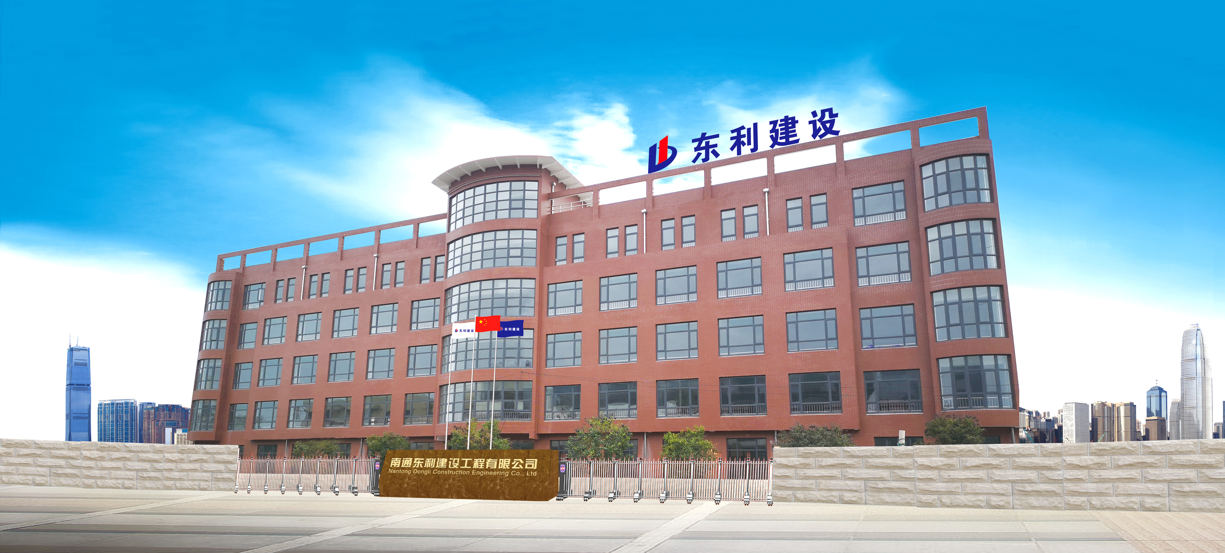

感 谢 观 看 ！
THANKS FOR WATCHING
美好生活·东利共创

